Slide 1
Санкт-Петербург. Названия, отражающие историю.
Учитель истории ГБОУ школы № 76 Выборгского района Санкт-Петербурга Волкова Екатерина Валентиновна

Slide 2
Питербурх «Петербург будет другой Амстердам»
Кораблик на здании Адмиралтейства
(Санкт-Петербург)
Кораблик на здании ратуши
(Амстердам)

Slide 3
Питербурх «Петербург будет другой Амстердам»
Один из каналов Амстердама
Зимняя канавка в Петербурге

Slide 4
Питербурх «Петербург будет другой Амстердам»
Летний дворец Петра I

Slide 5
Северная Венеция
Карта Венеции
Карта Санкт-Петербурга

Slide 6
«Окно в Европу»

Slide 7
«Северная Пальмира»
Развалины древней Пальмиры в Сирии
Зимний дворец в Петербурге

Slide 8
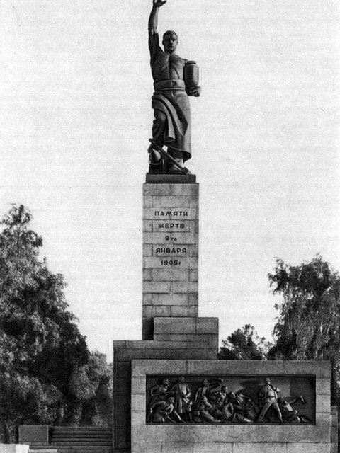
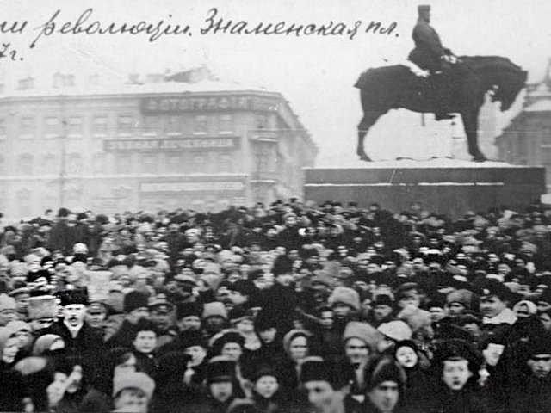
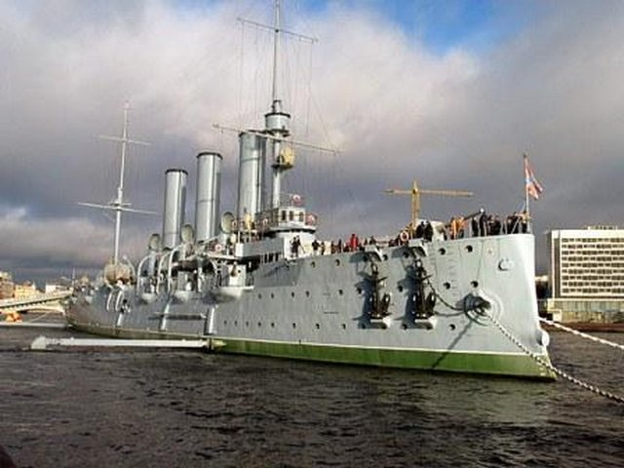
«Город трех
революций»
1905-1907 гг.
Революции
Памятник жертвам 9 января 1905 года
Знаменская площадь (площадь Восстания)
Октябрь
1917 года
Февраль
1917 года
Крейсер «Аврора»

Slide 9
Северная столица

Slide 10
Город-герой (звание присвоено в 1955 г.)
Пискаревское кладбище

Slide 11
Источники иллюстративного материала.
file:///C:/Users/1/Downloads/korablik_%D0%BD%D0%B0%20%D0%B0%D0%B4%D0%BC%D0%B8%D1%80%D0%B0%D0%BB%D1%82%D0%B5%D0%B9%D1%81%D1%82%D0%B2%D0%B5.jpg
file:///C:/Users/1/Downloads/%D0%BA%D0%BE%D1%80%D0%B0%D0%B1%D0%BB%D0%B8%D0%BA%20%D0%BD%D0%B0%20%D0%BA%D0%BE%D1%80%D0%BE%D0%BB%D0%B5%D0%B2%D1%81%D0%BA%D0%BE%D0%BC%20%D0%B4%D0%B2%D0%BE%D1%80%D1%86%D0%B5%20%D0%B2%20%D0%B0%D0%BC%D1%81%D1%82%D0%B5%D1%80%D0%B4%D0%B0%D0%BC%D0%B5.JPG
file:///C:/Users/1/Downloads/%D0%BA%D0%B0%D0%BD%D0%B0%D0%BB%20%D0%B0%D0%BC%D1%81%D1%82%D0%B5%D1%80%D0%B4%D0%B0%D0%BC%D0%B0.jpg
http://photos.lifeisphoto.ru/71/0/716221.jpg
file:///C:/Users/1/Downloads/%D0%BB%D0%B5%D1%82%D0%BD%D0%B8%D0%B9%20%D0%B4%D0%B2%D0%BE%D1%80%D0%B5%D1%86%20%D0%9F%D0%B5%D1%82%D1%80%D0%B0.jpg
http://park-travel56.ru/_ph/7/68487883.jpg
http://evakuator-spb24.ru/images/evakuator_sankt_peterburg_karta.jpghttp://media1.allnumis.com/15985/09-04-2013/100-ruble-2003-cetatea-lui-petru-si-paul-stpetersburg_15985_856767341e2105L.jpg
http://tn.new.fishki.net/26/upload/post/201309/20/1207423/837240d1c5bf4496853258b0daf7e6b7.jpg
http://touristmaker.bg/images/russia/hermitage-saint-petersburg-russia.jpg
http://sculpture.artyx.ru/books/item/f00/s00/z0000004/pic/000088.jpg
http://www.hellopiter.ru/image/alex76567575676556.jpg
http://www.spb.me.uk/aurora_en/Aurora_0003.jpg
http://kvest.spb.su/img/mapbig.gif
http://oltontravelrussia.com/wp-content/uploads/2012/08/Russian-Studies-in-St.Petersburg-Piskarev-Cemetery.jpg

